Slide 1

Esercitazione su Ms Access: la gestione di un’anagrafe studenti e docenti di un’Università
Partiamo dallo schema visto nelle slide precedenti aggiungendo l’entità immateriale Dipartimenti
Regole da considerare nella struttura:
Un docente può insegnare in più corsi di laurea; in un corso di laurea insegnano più docenti. Soluzione: relazione N:N fra le tabelle Docenti e Corsi di laurea
Uno studente si può iscrivere ad un corso di laurea; ad un corso di laurea possono essere iscritti più studenti. Soluzione: relazione 1:N fra le tabelle Corsi di laurea e Studenti
Un dipartimento può organizzare più corsi di laurea; un corso di laurea può essere organizzato da più dipartimenti. Soluzione: relazione N:N fra le tabelle Corsi di laurea e Dipartimenti
Schema del Database
Dipartimenti
N
N
N
N
Docenti
Corsi di laurea
Studenti
N
1

Slide 2

Per la costruzione del database utilizzeremo Microsoft Access.
Il software Microsoft Access è un DBMS per la gestione di database relazionali
utilizzato sul PC con sistema Operativo Windows.
In un database gestito da Access si possono costruire diverse categorie di elementi
che ne permettono la gestione: noi useremo:
Tabelle: costituiscono lo schema secondo cui sono organizzati i dati all’interno del database.
Query: (interrogazioni sui dati) permettono di ricavare tabelle derivate dalle tabelle iniziali estraendo i dati secondo criteri scelti dall’utente
Maschere: strumenti per la presentazione dei dati e il loro aggiornamento usando finestre grafiche (inserimento modifica e cancellazione)
Report: strumenti per la presentazione dei progetti su carta secondo prospetti ordinati in modo da facilitare la loro consultazione

Slide 3
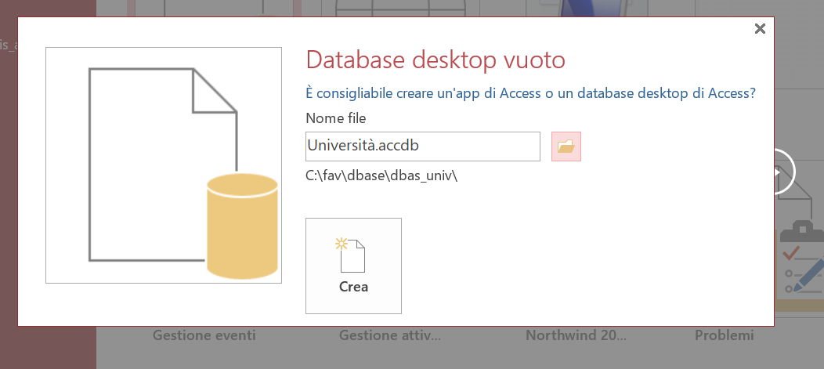
Primi passi: Creazione del database e delle tabelle
Apriamo Ms Access facciamo click su «database desktop vuoto» decidiamo dove mettere il database e che nome dargli
e facciamo click su crea (in questo caso lo chiameremo database università).
Finestre:

Slide 4
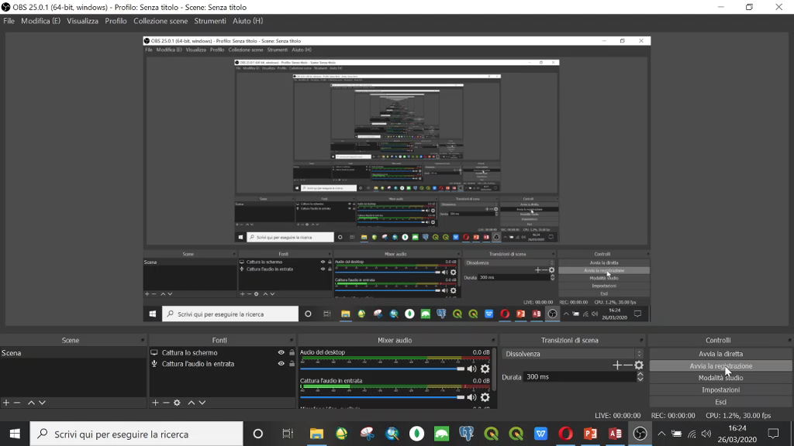
Creiamo ora la nostra prima tabella: Studenti

Slide 5
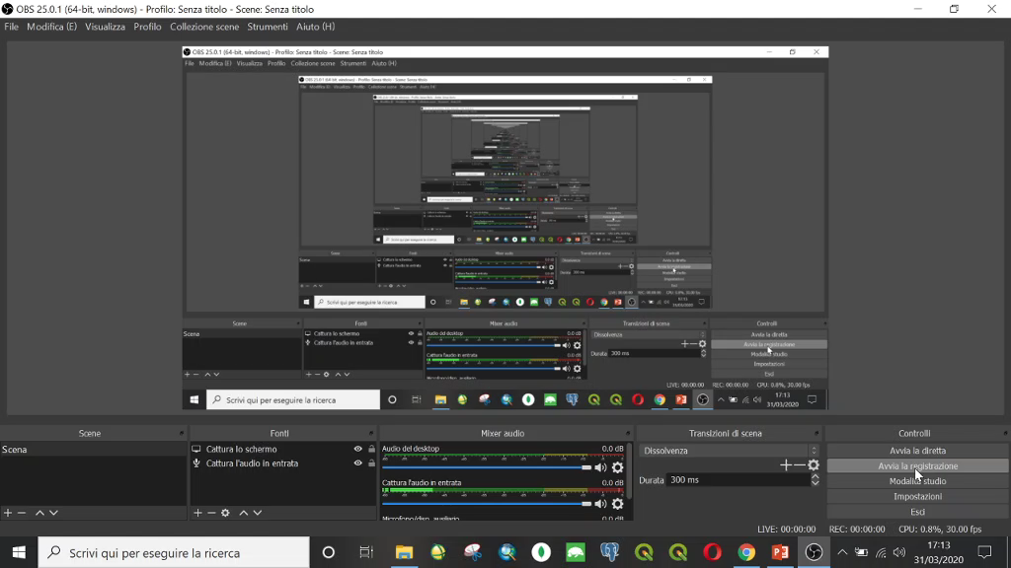
Creazione delle altre tabelle

